Slide 1
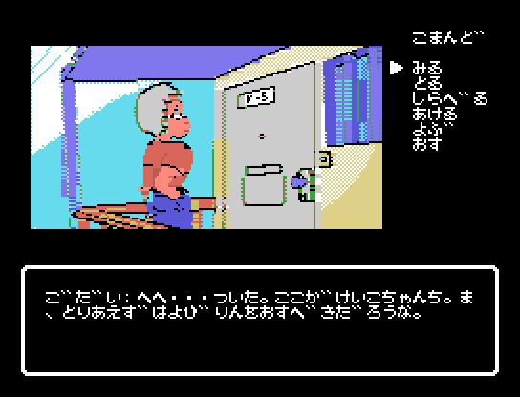
画面構成
64dot
16dot
画像は184x96dot
8dot
184dot
96dot
128dot
16dot
64dot

Slide 2
注意点
画像は184x96dot
MSX1、SCREEN1.5 (SCREEN2と同じ)の制約(横8ドットで2色まで)で画像を作ります。
MSX1で使える色
最初からこの色だけで書いても良いし、
減色ツールできれいに減色しても良いです。
オリジナル画像
BMP2MSXで減色
TINYBMPCONVで減色

Slide 3
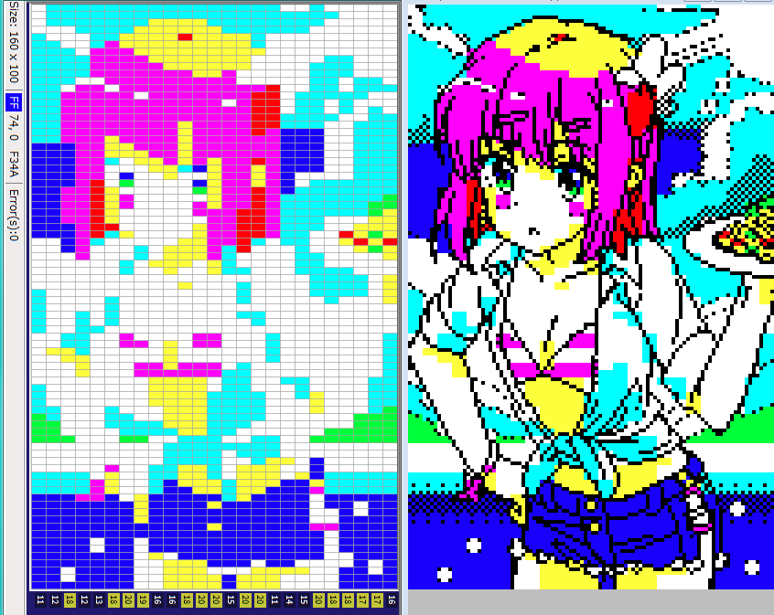
減色ツールを使わない場合
https://twitter.com/L_H_G/status/1395593141189701633
横8ドットの制約で色を塗った上に
黒で主線を描く
→横8ドットは常に背景色＋黒の2色になる
# ドット絵職人的なスキルが必要そうですが…。

Slide 4
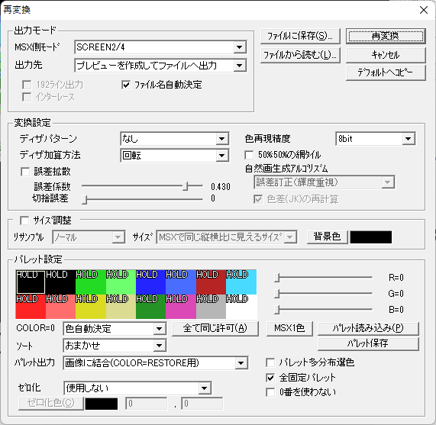
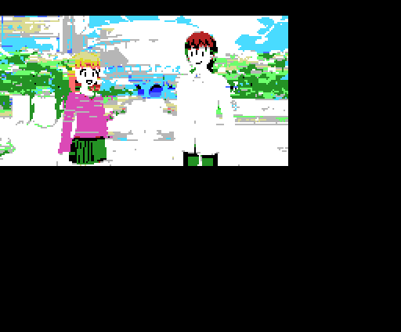
(参考)BMP2MSX
http://www5d.biglobe.ne.jp/~hra/software/bmptomsx/index.htm
2005/02/11版の日本語版
2倍サイズで余白もある画像ができる
変換設定

Slide 5
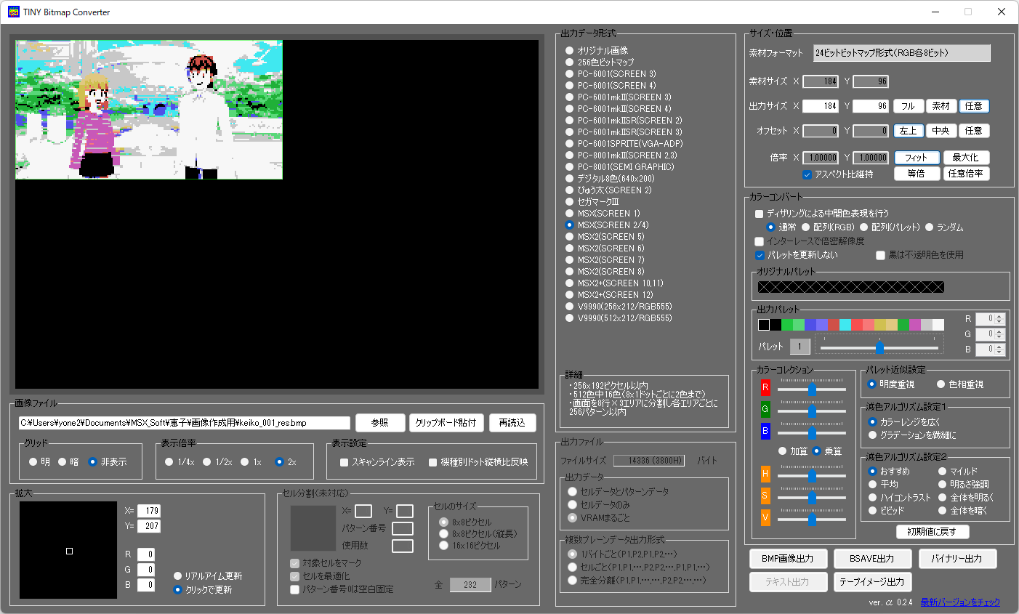
(参考)TINYBMPCONV
https://www.tiny-yarou.com/tinybmpconv.html
変換設定

Slide 6
(参考)MSXへの組み込み方
BMP2CVSでCVSに変換
https://www.vector.co.jp/soft/win95/art/se108144.html
CVS2ASM.xlsm(エクセルVBA)でアセンブラコードに変換

